Slide 1
PKU怪谈之 我要上程设
DeepGolf

Slide 2
目录
一、项目概述
二、已实现的功能和类
三、正在开发中的功能

Slide 3
目录
一、项目概述
二、已实现的功能和类
三、正在开发中的功能

Slide 4
一、项目概述
“周三清晨，你悠悠转醒，准备奔赴早十的程设课堂。
然而天色似乎出奇地暗，往常熟睡的室友也不知所踪，你感到一丝不对劲。
忽然，你发现了一张残缺不全的昏黄纸片，上面罗列着从未听说过的校园规则，而这些规则，也正是你穿越校园，安全赶到程设课堂的关键。
游戏背景：
为了与程设双向奔赴，你要遵守怪谈规则，穿过危机四伏的校园

Slide 5
一、项目概述
本游戏共设计有8个基础场景，3张规则纸条，2个特殊关卡和3个结局。
纸条是游戏规则的载体，玩家需要通过选择正确的互动分支才能触发纸条，知晓规则
在每个基础场景，玩家通过对话，选择进入不同的分支。
如果玩家选择正确的分支，将有机会获得更全面的怪谈规则。
如果玩家选择错误的分支，则将进入特殊关卡。
特殊关卡1是2048游戏，玩家需要通关该游戏来进入下一场景
特殊关卡2是跑酷游戏，当玩家选择错误分支，将可能触发该关卡。玩家需要完成跑酷游戏以进入特殊场景。
如果顺利通关，进入结局1。
如果通关失败，进入结局2/3。

Slide 6
目录
一、项目概述
二、已实现的功能和类
三、正在开发中的功能

Slide 7
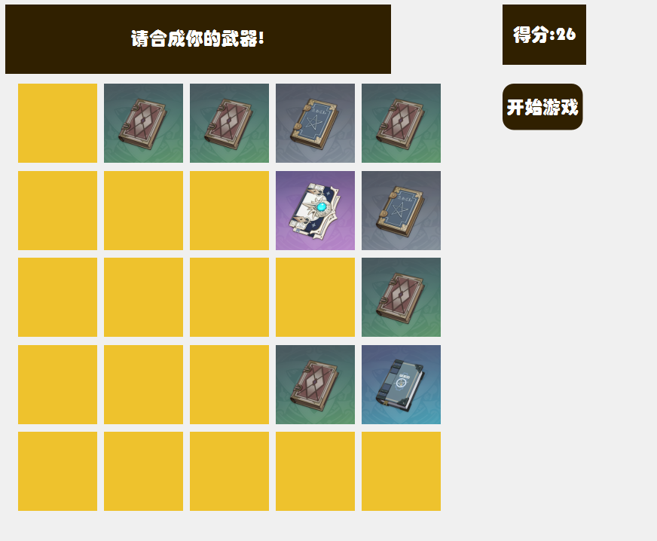
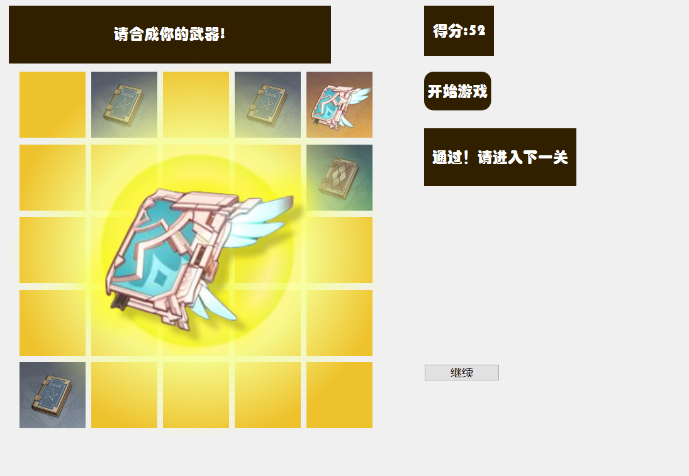
已实现模块1--2048游戏

Slide 8
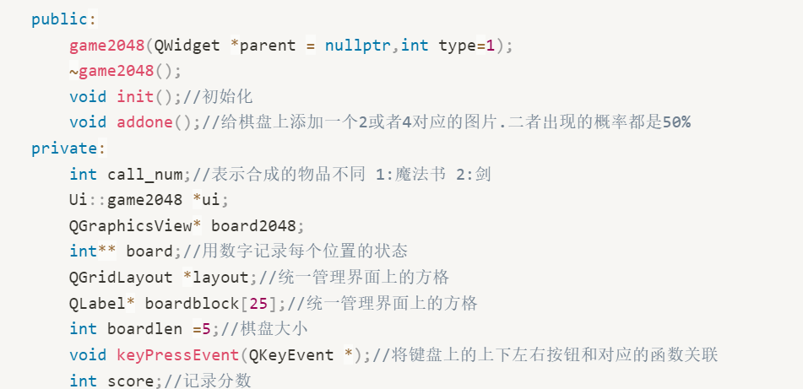
Class 2048game

Slide 9
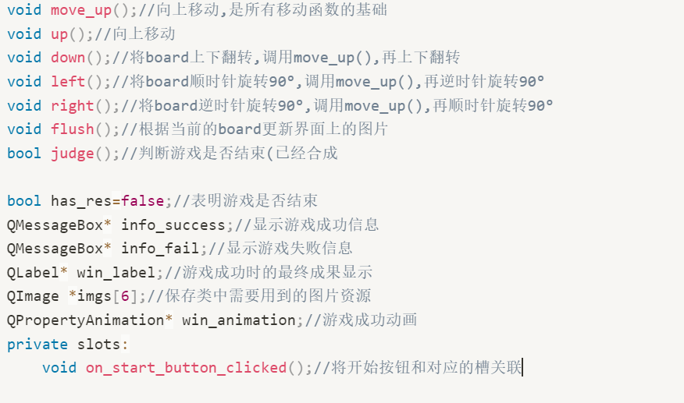
Class 2048game

Slide 10
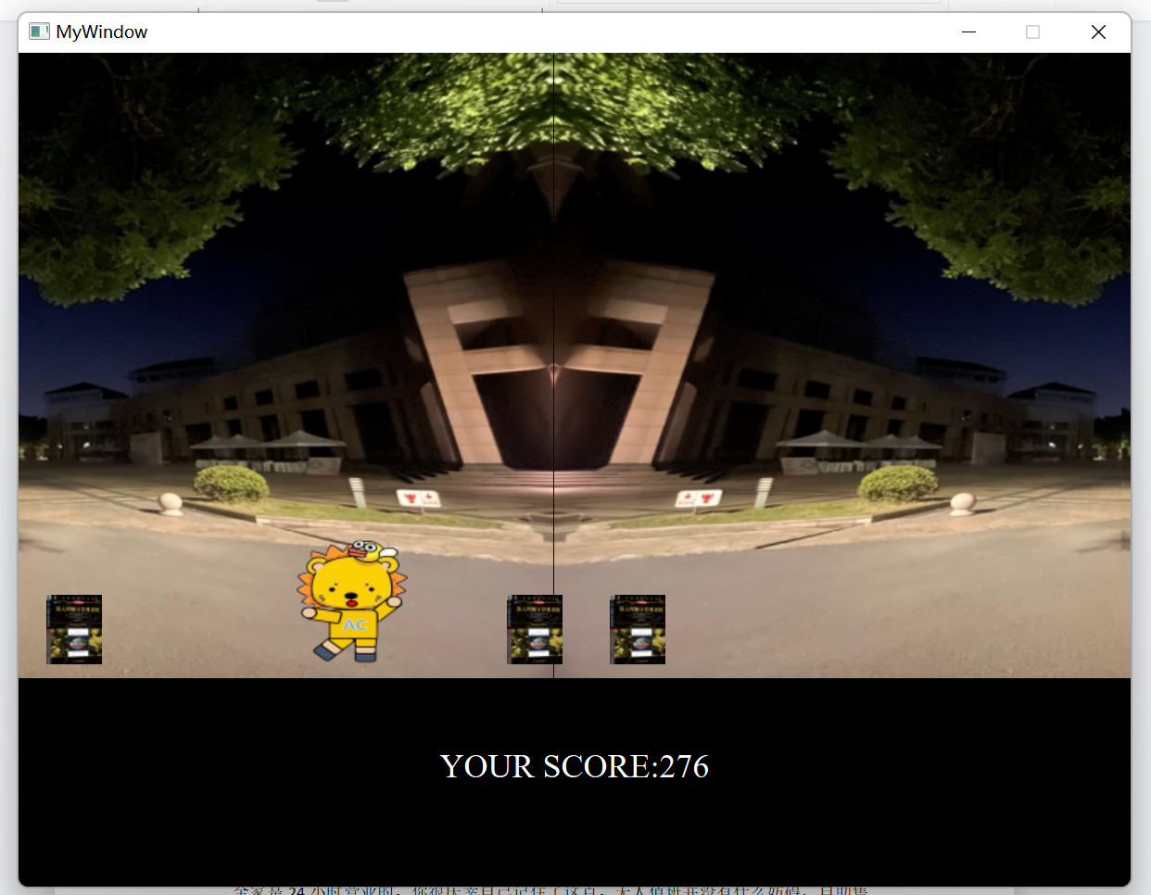
已实现模块2—跑酷

Slide 11
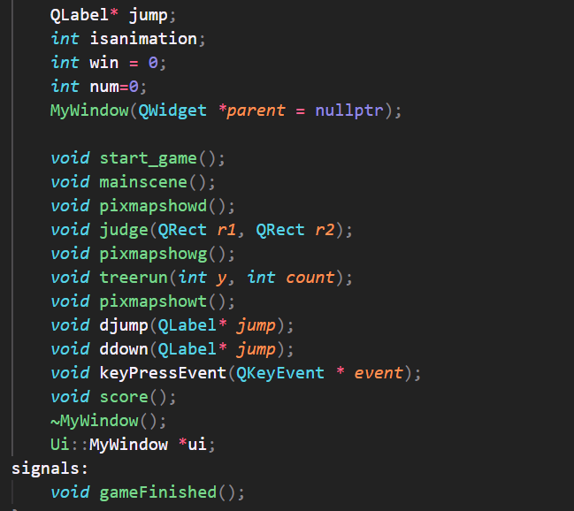
部分成员展示

Slide 12
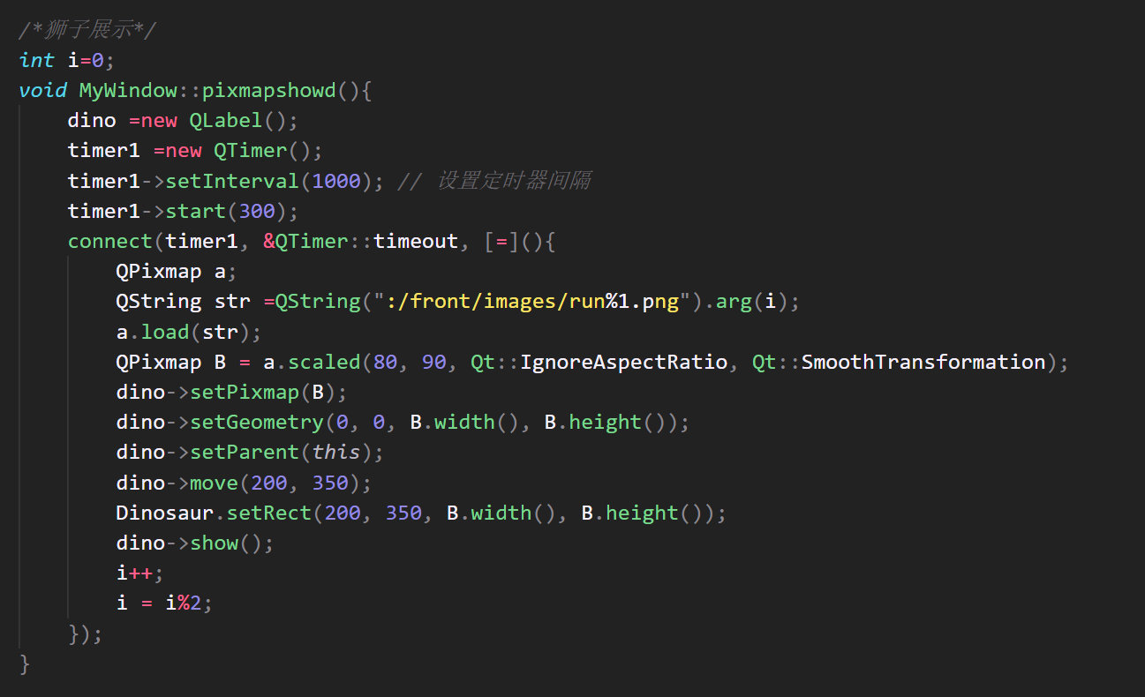
通过定时器设置动画（以跳跃的狮子为例）

Slide 13
跑酷模块尚存的问题：
部分场景的专场动画并未设计完成
跑酷部分某些情况存在bug

Slide 14
目录
一、项目概述
二、已实现的功能和类
三、正在开发中的功能

Slide 15
三、正在开发中的功能
本游戏的基础场景、规则纸条、特殊关卡和结局的ui设计和文稿已经完成。演示视频中的场景也已经搭建完成。
但因为设计的分支数量庞大，部分分支的代码还处于开发状态。
这部分详见ui演示文稿和演示视频。

Slide 16
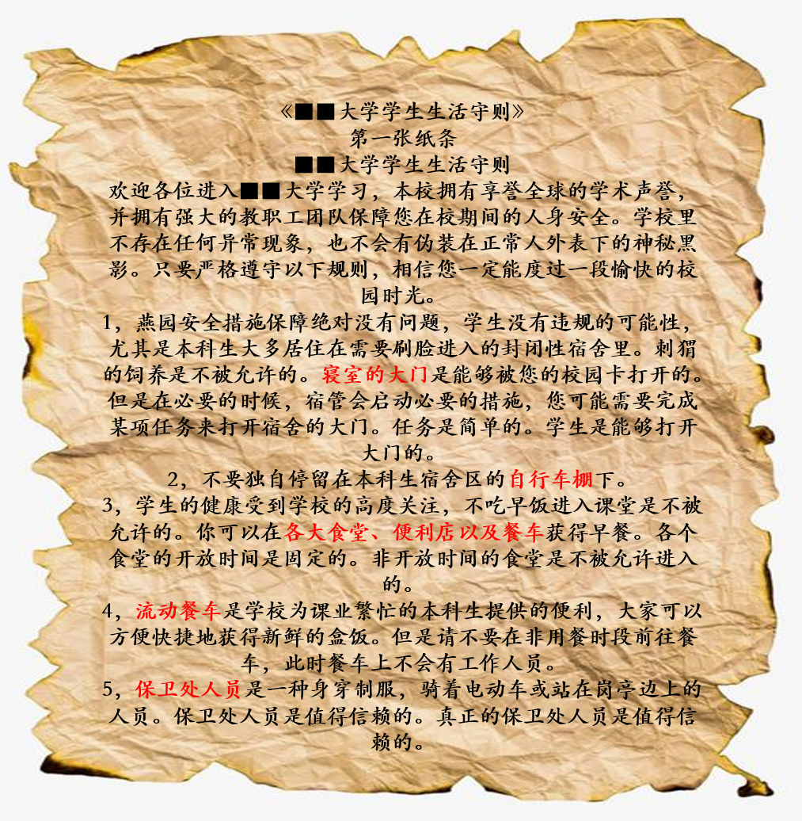
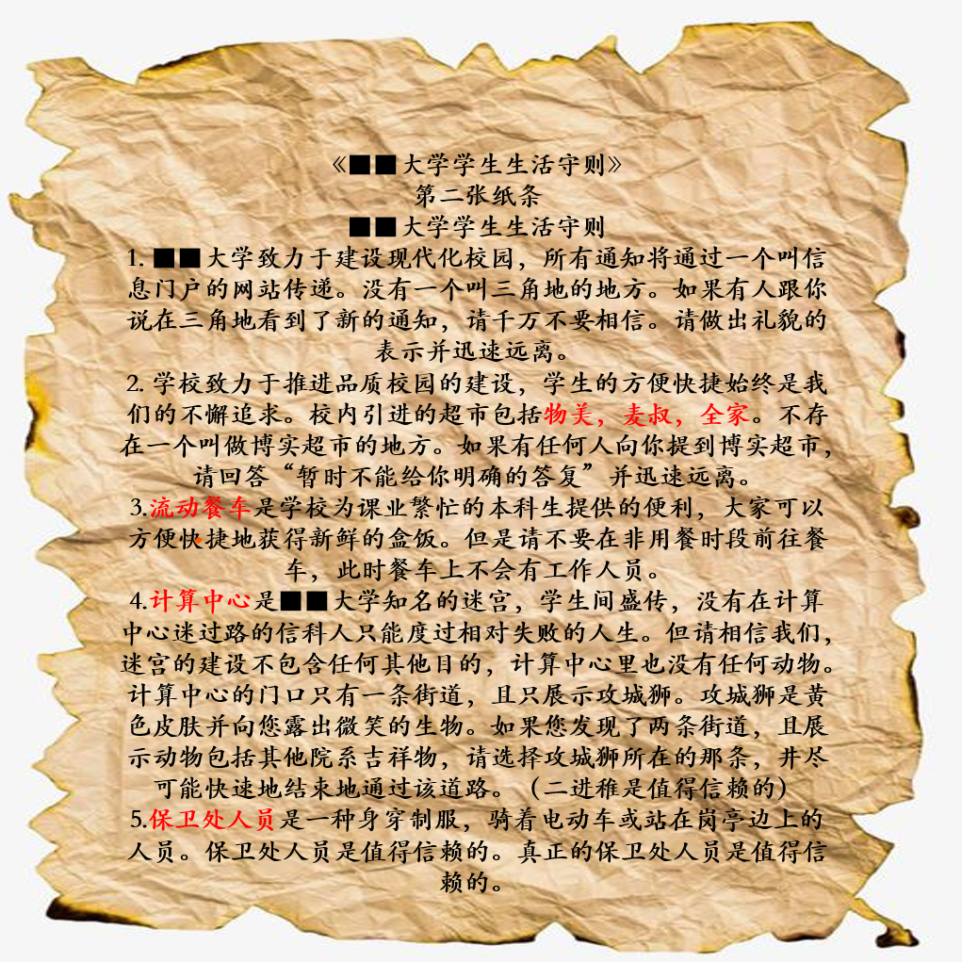
正在开发1—怪谈纸条
纸条是游戏规则的载体
玩家需要通过选择正确的互动分支才能触发纸条，知晓规则
外观为昏黄发皱的纸片

Slide 17
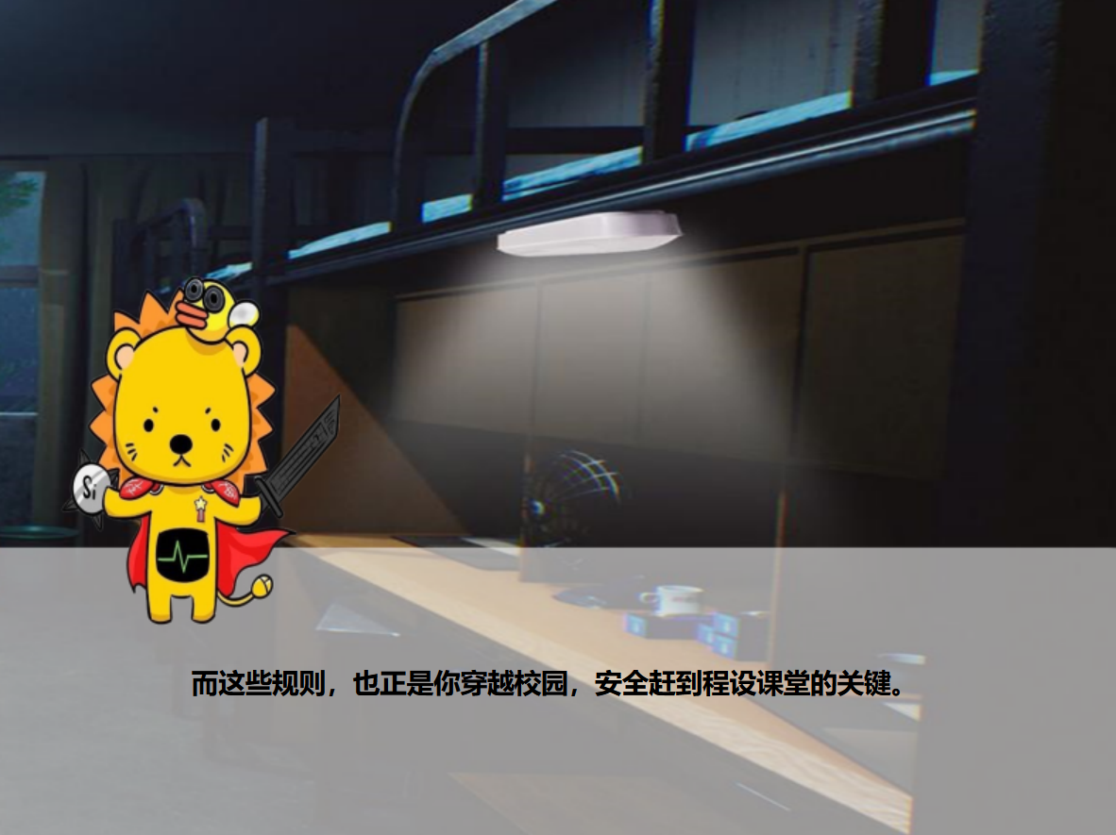
正在开发2—基础场景
下方是基础场景1-寝室的示例。
更多的示例，以及不同场景间的跳转，可以在演示视频中查看。

Slide 18
正在开发3—结局
结局1：
克服了千难万险，你终于来到了程设的课堂，赶上了今天的早十。忽然，你发现PPT似曾相识，老师讲的内容也是那么熟悉，好像，好像在上周经历过一样。一阵闹铃声传来，你这才发现自己躺在寝室的床上，刚才发生的一切，不过是太思念程设的课堂，在梦里来了一场与程设的双向奔赴。

Slide 19
正在开发3—结局
结局2：
（2048失败）很遗憾，寝室的大门并没有在规定时间内被打开。余光中一头怪物从背后的阴影中窜出，你绝望地闭上了双眼。
然而，想象中的血盆大口并没有落到你的身上。你睁开眼，映入眼帘的是熟悉的床板。原来刚才发生的一切不过是一场幻梦，你太思念程设的课堂了，以致于担心出现校园怪物，阻止你与程设的双向奔赴。现在，你可以安安稳稳地起床，奔赴与程设的早十之约了。

Slide 20
正在开发3—结局
结局3：
（跑酷失败）很不幸，怪物追上了你。一阵嘶吼过后，你惊恐地闭上了双眼。
然而，想象中的血盆大口并没有落到你的身上。你睁开眼，映入眼帘的是熟悉的床板。原来刚才发生的一切不过是一场幻梦，你太思念程设的课堂了，以致于担心出现校园怪物，阻止你与程设的双向奔赴。现在，你可以安安稳稳地起床，奔赴与程设的早十之约了。

Slide 21
THANK YOU
DeepGolf

